Slide 1



Муниципальное бюджетное дошкольное образовательное учреждение Карабашский детский сад общеразвивающего вида № 1 «Рябинушка»
Бугульминского муниципального района Республики Татарстан
Муниципальный конкурс #ЭКОВЕСНА 2023

Slide 2
Целью является: становление и развитие экологической культуры детей дошкольного возраста через осознание того, что состояние природы и окружающей среды зависит от действий каждого, привлечь внимание родителей к социально-полезной экологической деятельности.
Задачи: Заинтересовать родителей экологическим аспектом воспитания детей.
Привлечь детей и родителей к социально-полезной экологической деятельности, к созданию соответствующей развивающей среды.
Инициировать участие детей и родителей в творческой деятельности экологического содержания, в конкурсах, проектах и исследовательской деятельности.
Формировать экологическую культуру и активную жизненную позицию детей и взрослых.

Slide 3
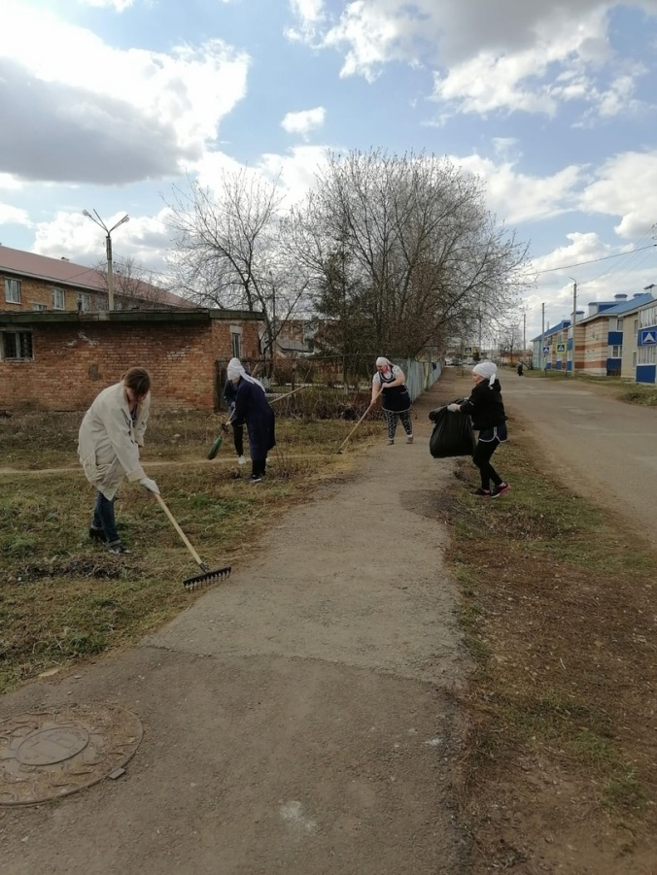
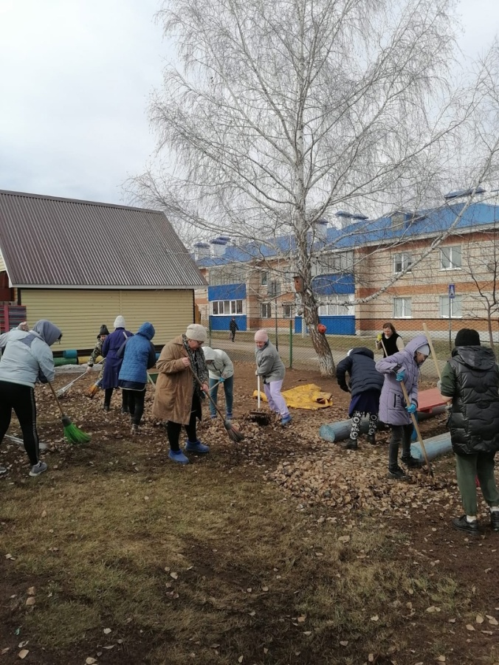
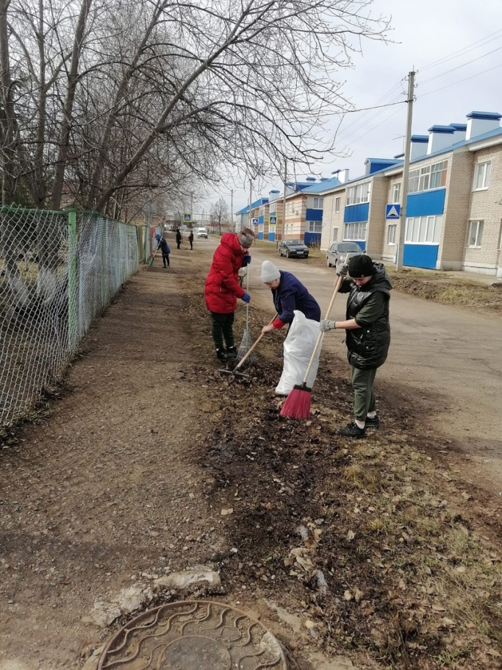
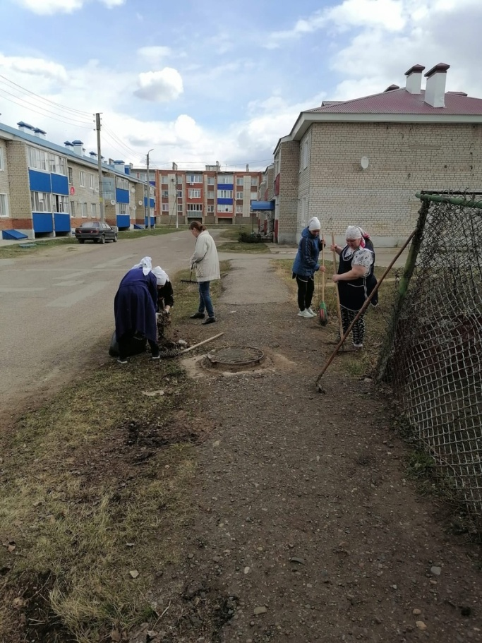
«Только вместе, только дружно помогать планете нужно».
Акция
«Чистая планета»

Slide 4
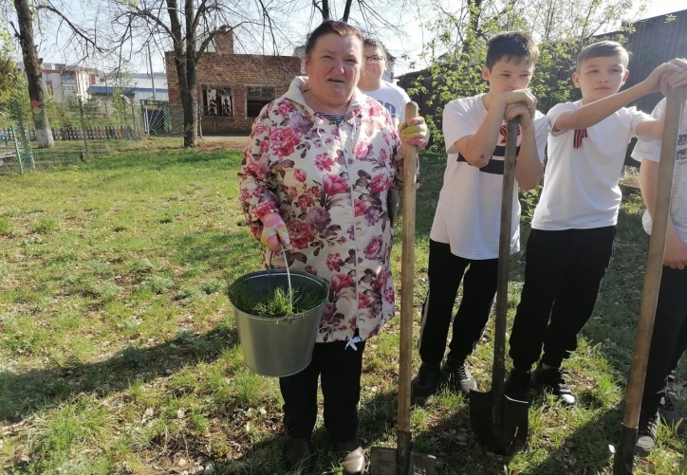
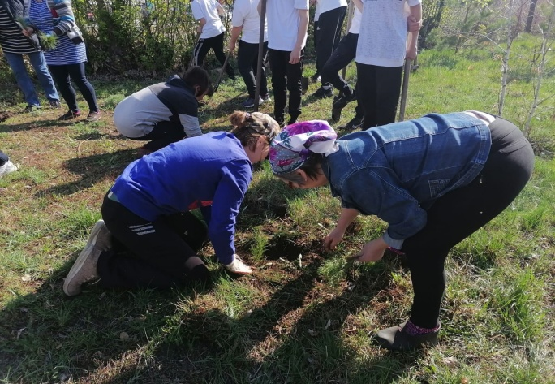
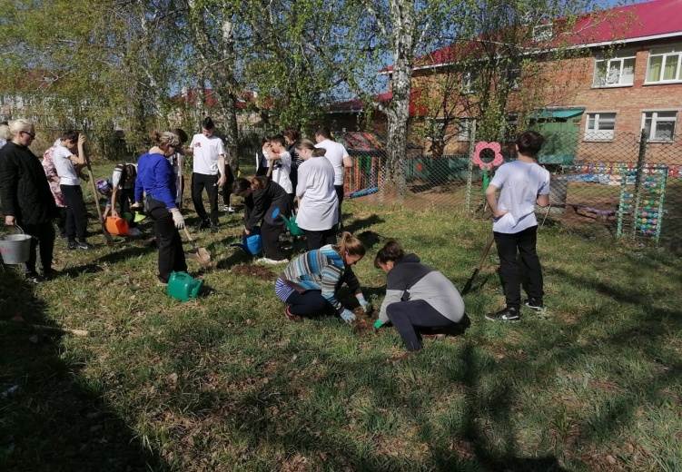
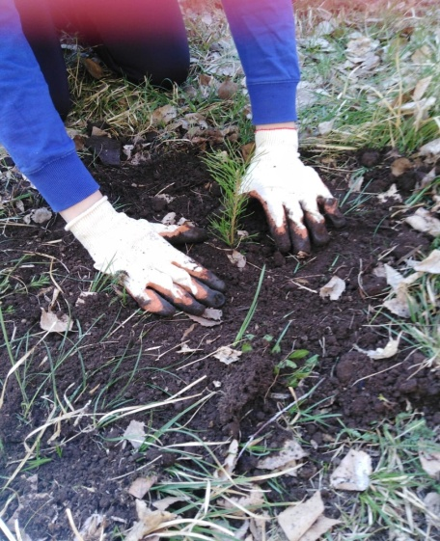
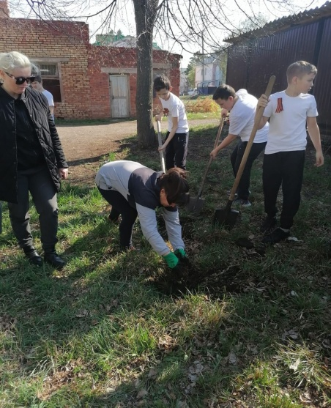
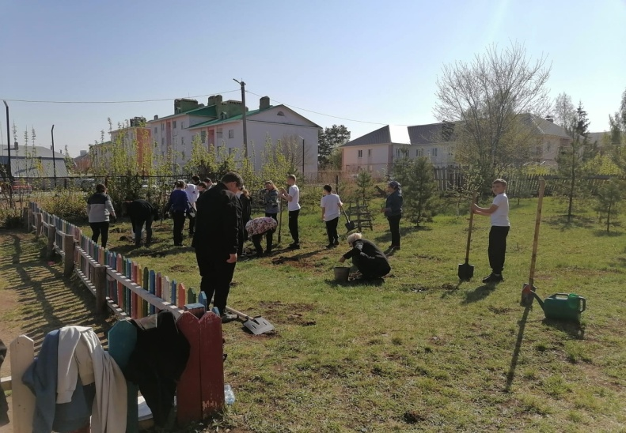
Экологическая акция "Посади дерево- вырасти добро".
Каждый человек в этом мире должен оставить в нём след. Это дело, которое он выполнил, это творение, которое он создал. Почему бы не посадить дерево? Это будет самая лучшая память. Сменяются поколения, а дерево живёт, каждый год, радуя нас зелёным нарядом.

Slide 5
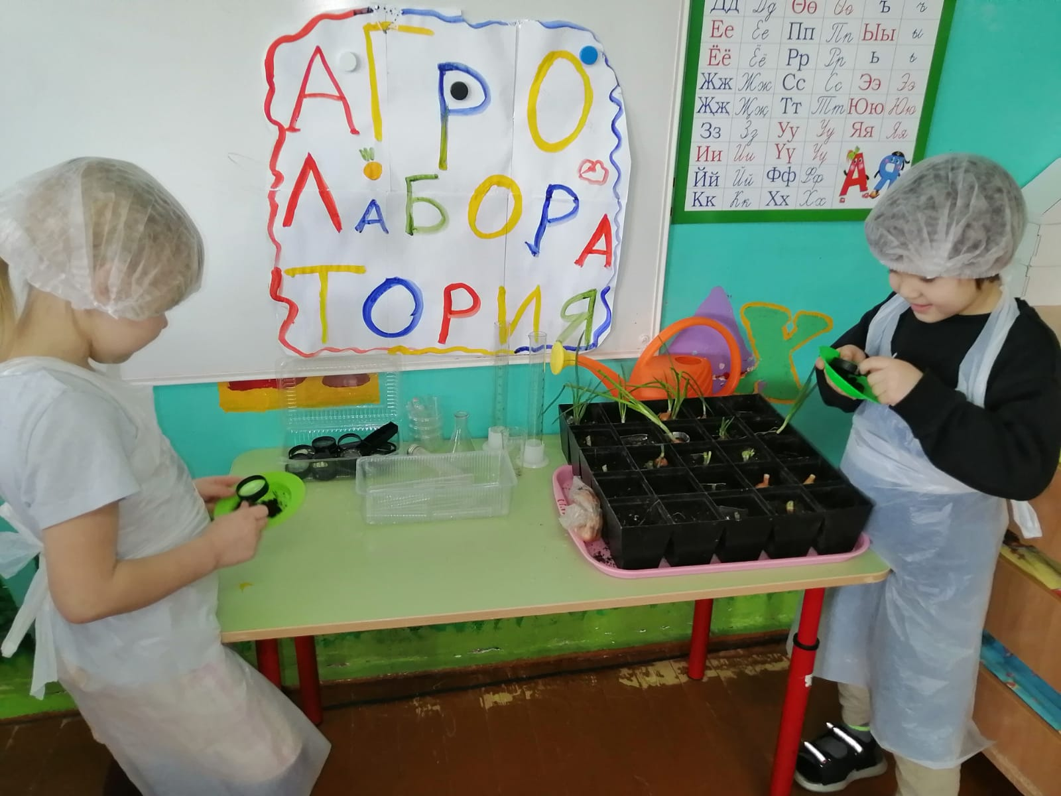
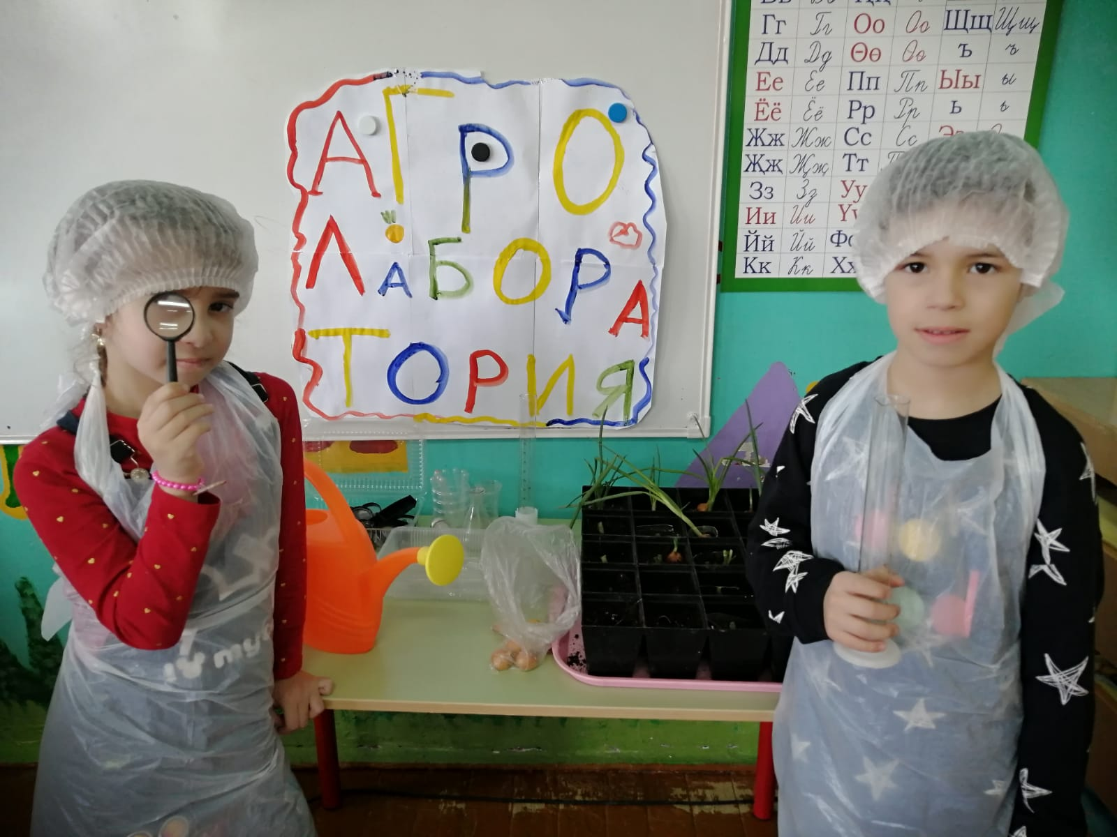
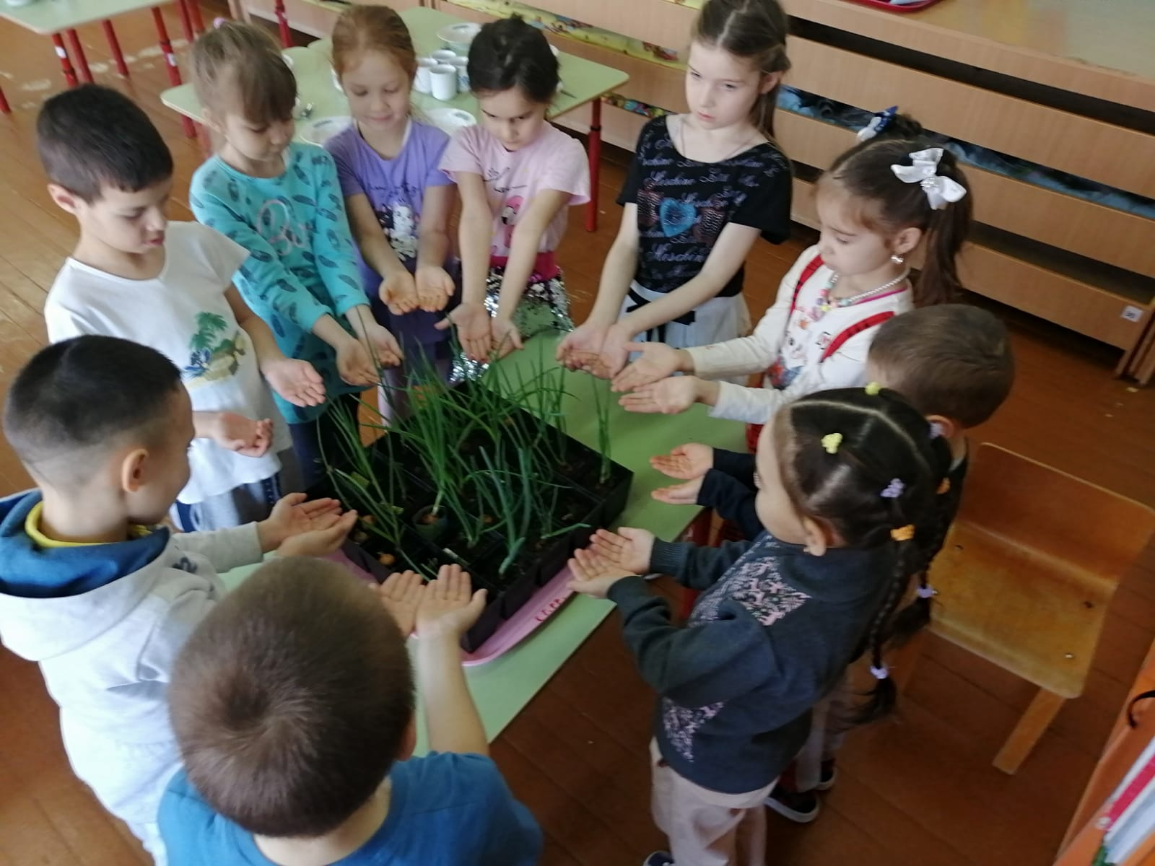
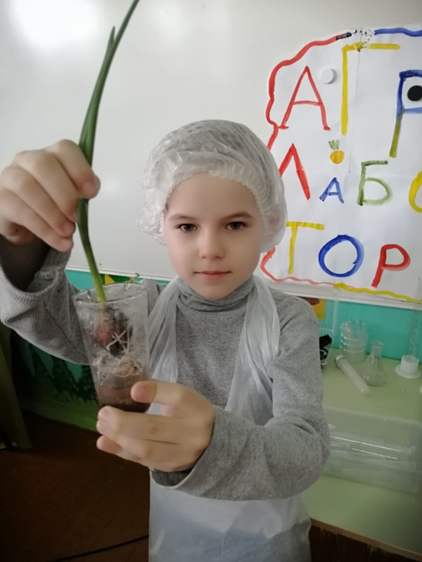
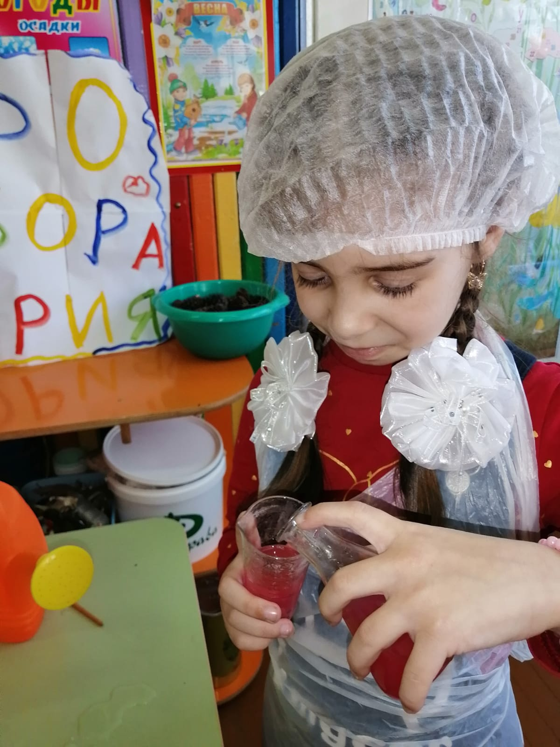
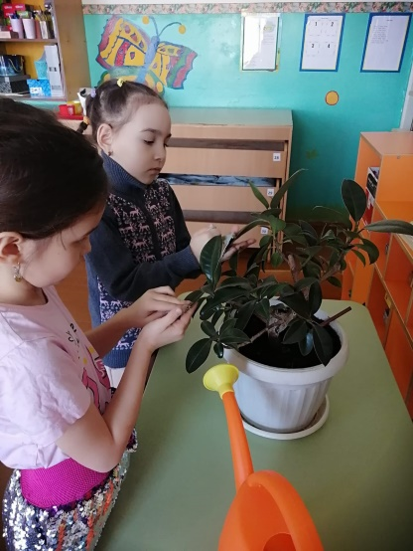
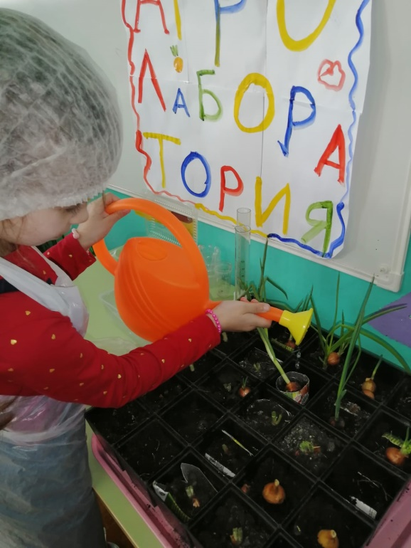
Агролаборатория
В проекте дети сформировали и расширили представления об объектах живой и неживой природы через практическое самостоятельное познание.

Slide 6
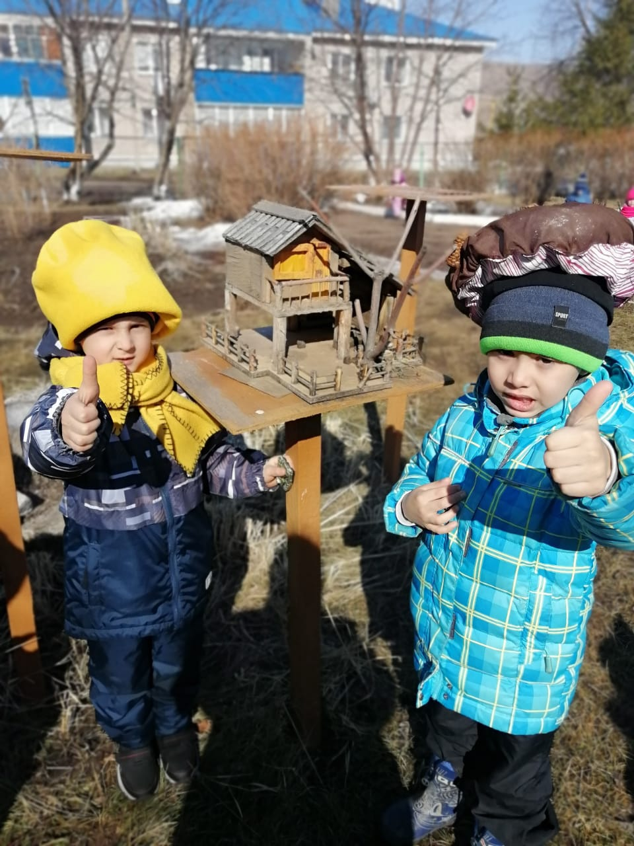
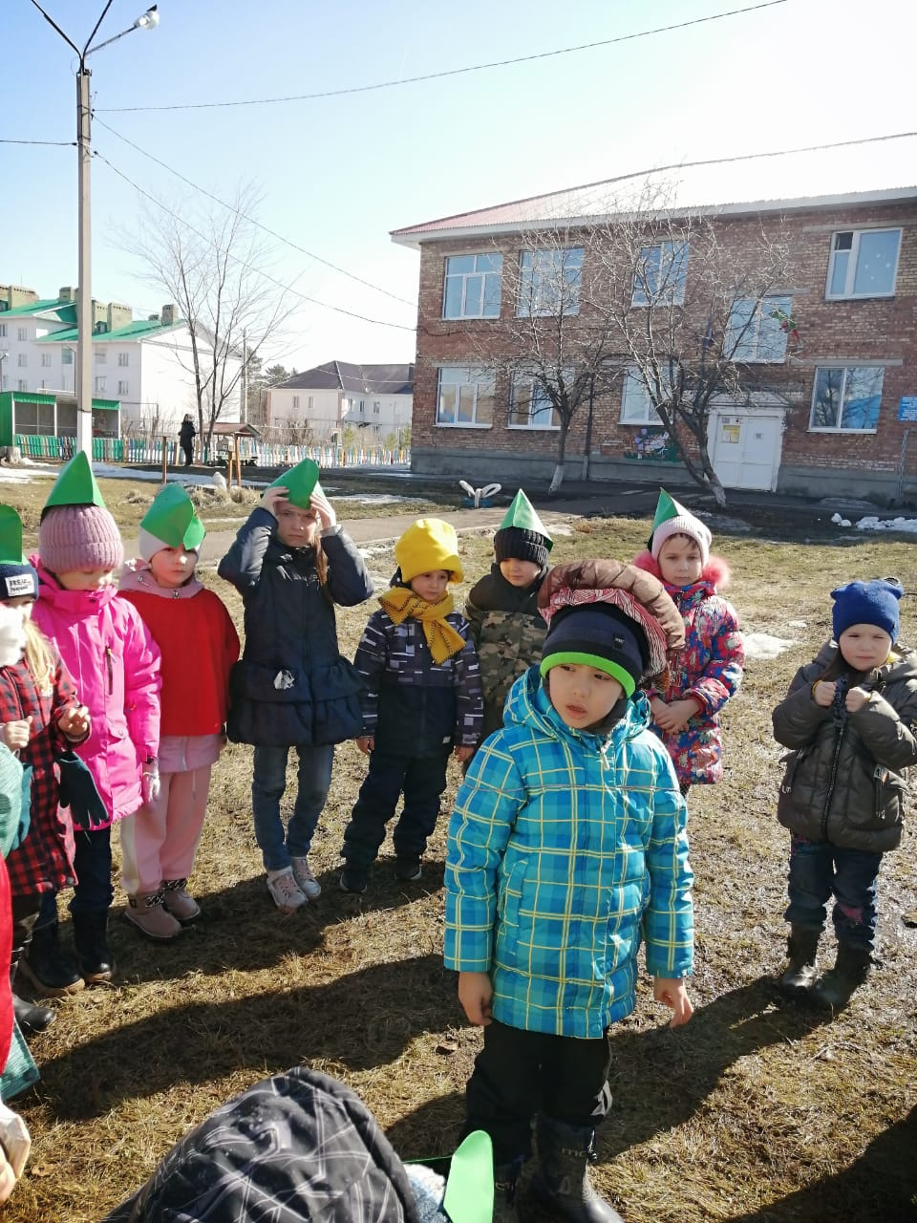
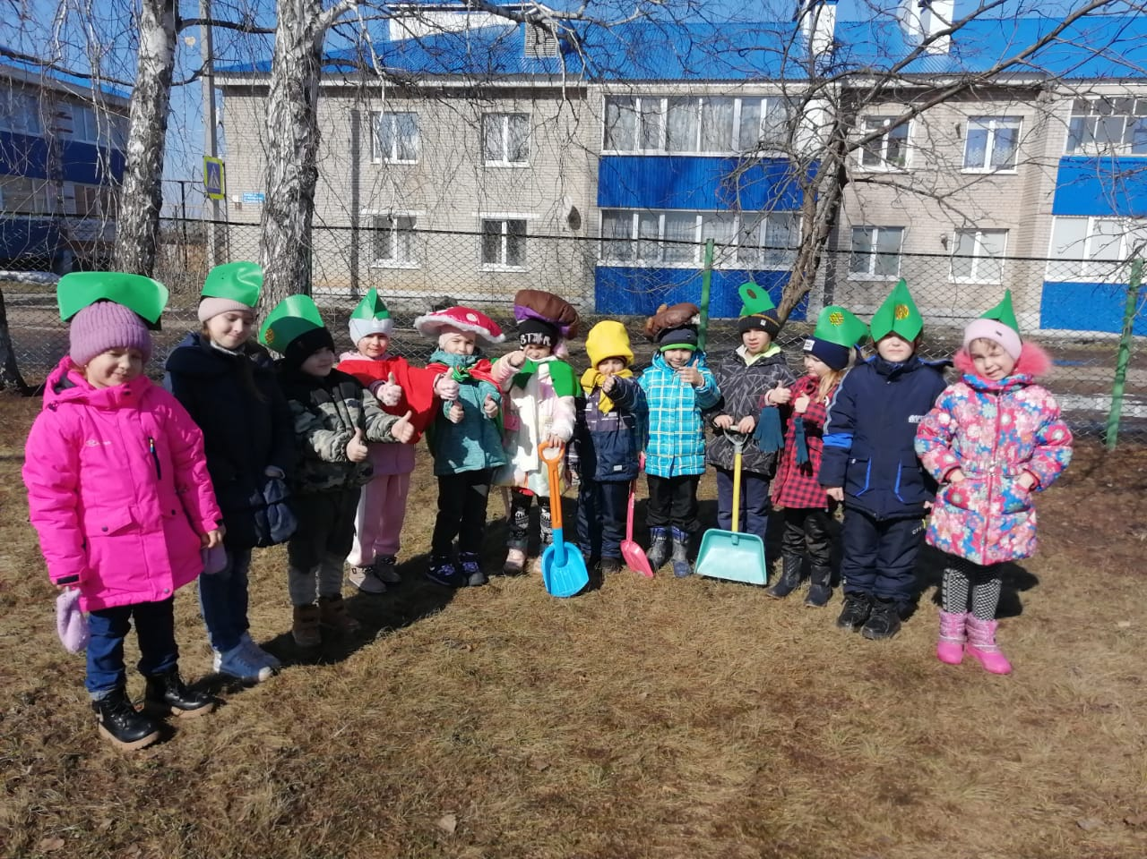
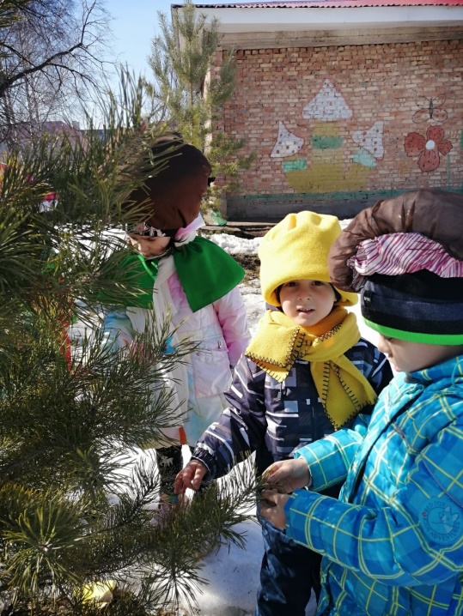
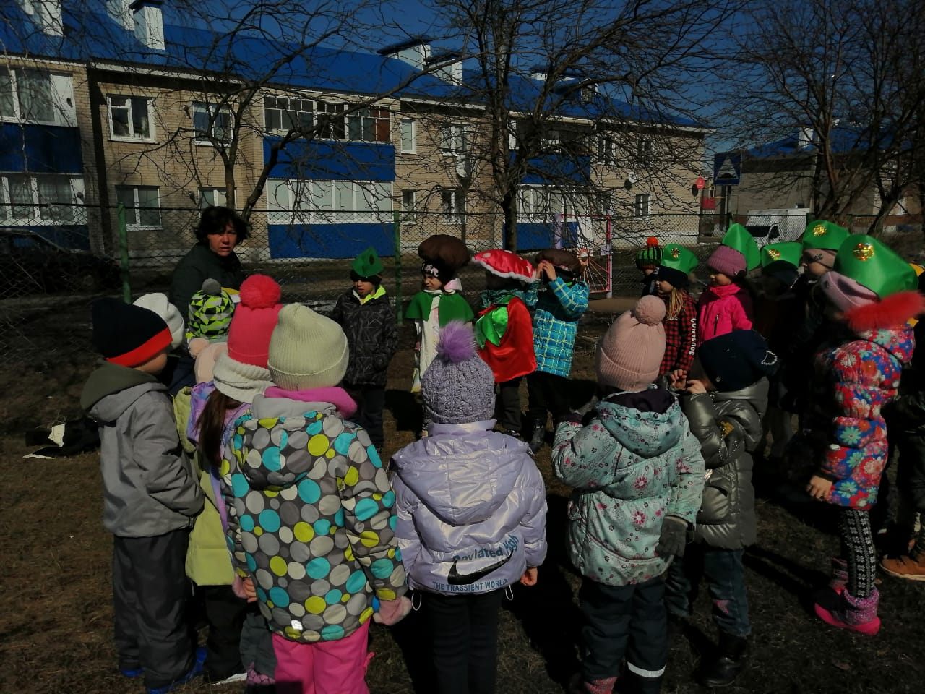
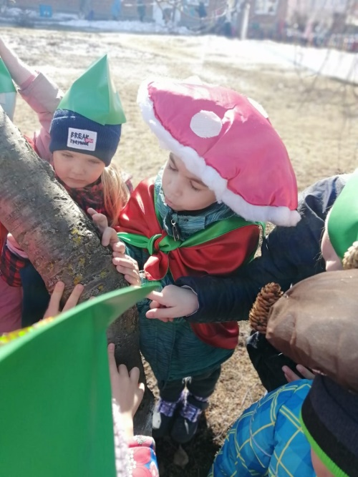
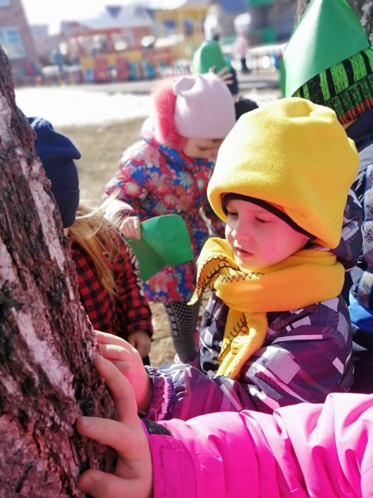
«Эколята – дошколята, спешат на помощь"
Дети сформировали богатый внутренний мир и систему ценностных отношений к природе, её животному и растительному миру, развитие внутренней потребности любви к природе и, как следствие, бережного отношения к ней, воспитание у ребёнка культуры природолюбия.

Slide 7
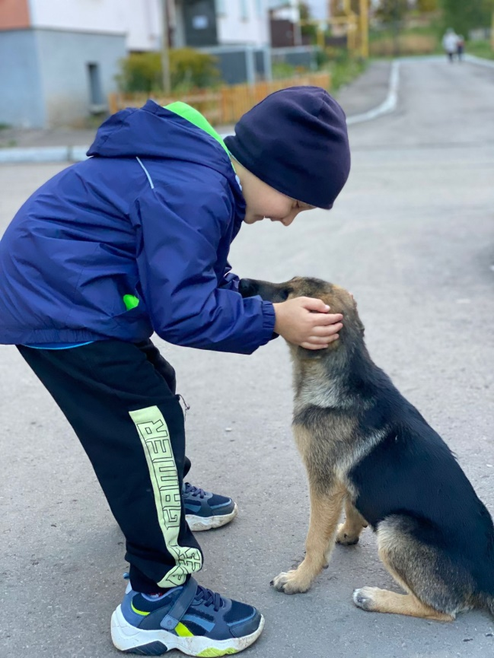
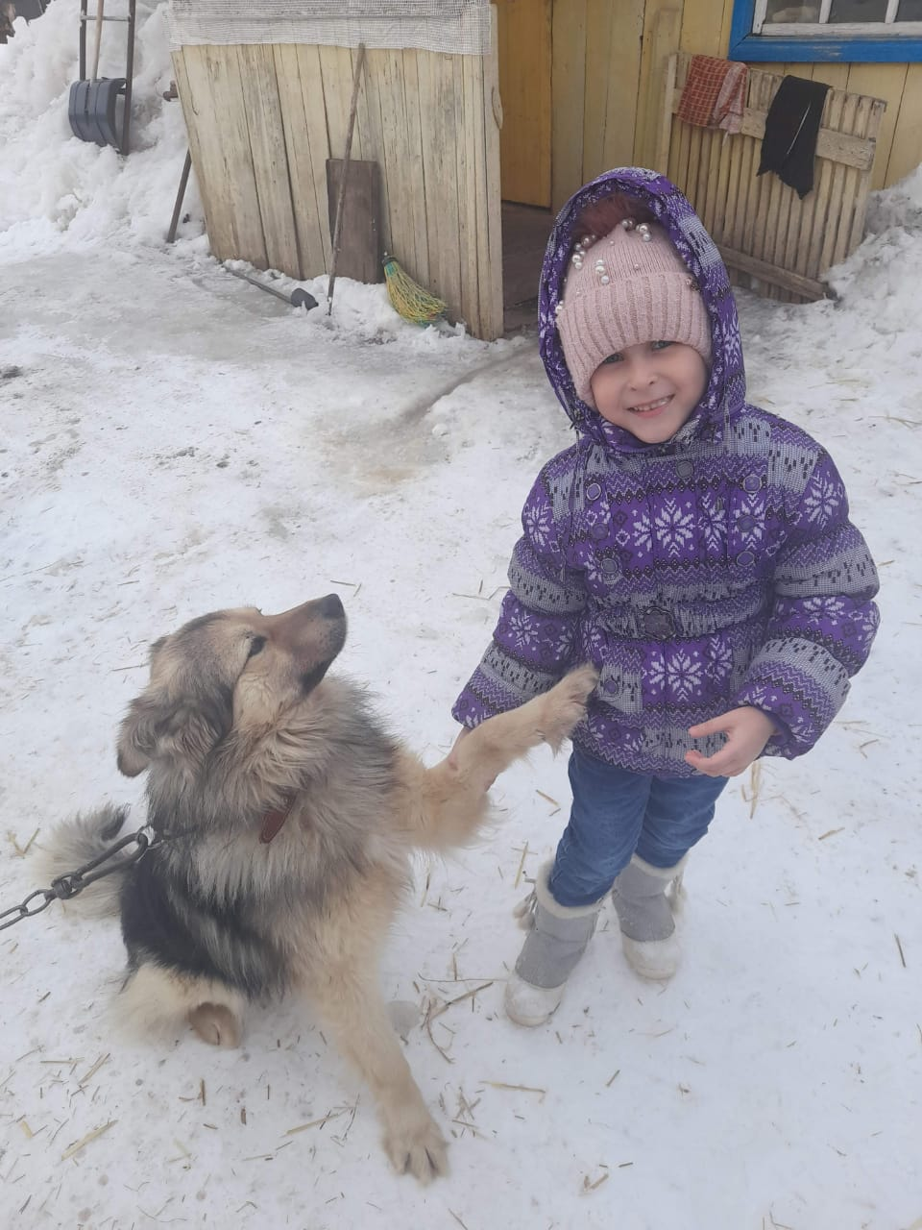
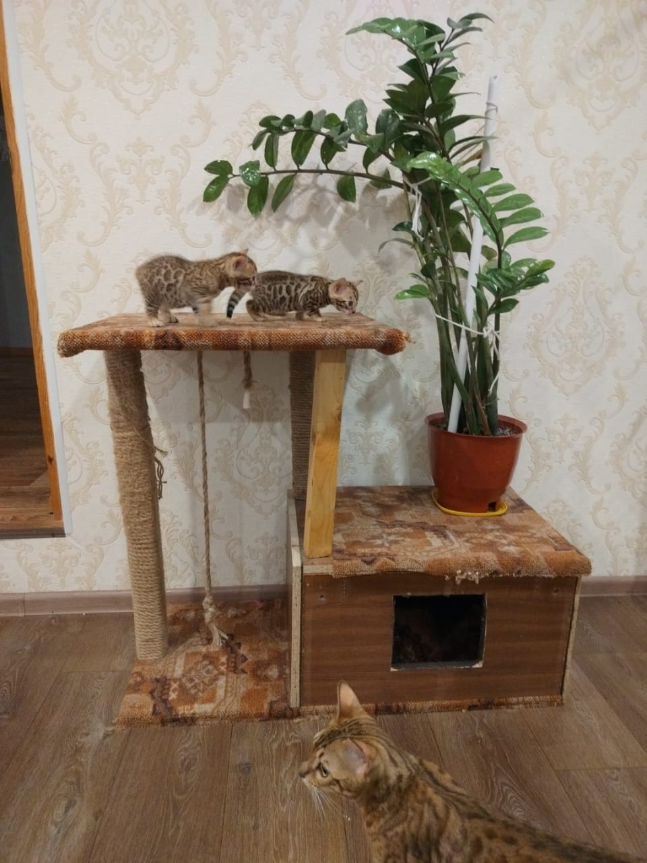
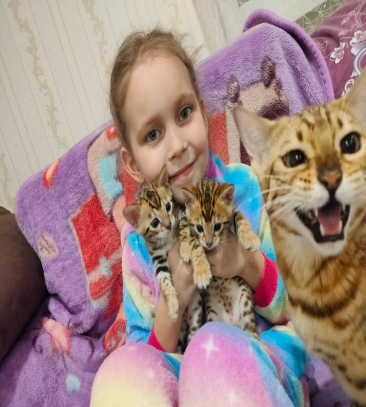
"Мой любимый питомец"
Проект расширил и обогатил представления детей о значении домашних животных в жизни человека.
Дилияр Моя любимая собака. Мою собачку зовут Хаймер. Он маленького роста. Моя собака очень любит со мной играть И еще когда я бегу – он бежит за мной. Но когда я ухожу в детский сад, он сядет и грустными глазами смотрит на меня. И когда я прихожу, он лает и ждет меня дома как – будто говорит: – Мой хозяин вернулся, и радуется.
Амалия Моего друга зовут Дружок. Ему шесть лет. Он небольшого роста. И хвост у него очень интересный. Он загнут назад. Уши висят как листья. Дружок любит картошку, мясо, молоко. Моя милая собачка очень красивая и ласковая! Я очень люблю Дружка и очень рада, что он всегда рядом с нами!
А меня зовут Ясмина У меня есть домашнее животное. Это кошка. Ее зовут Мур. Мы так назвали нашу кошечку, потому, что она всегда мурлыкает. Она очень добрая и милая. Каждый день, когда я встаю, она подбегает ко мне и начинает тереться об меня. Мы с ней играем вместе очень часто. У него есть и различные ленточки, и цветные мячики, и всякие мягкие игрушки. В общем, скажу вам так, моя котейка — самая лучшая!

Slide 8
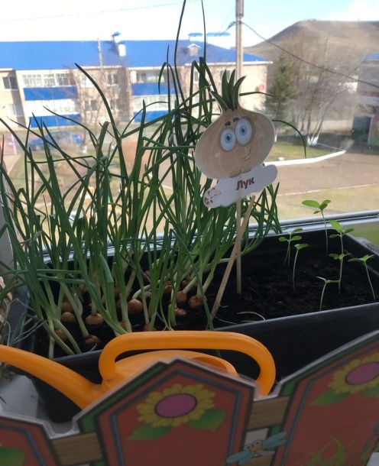
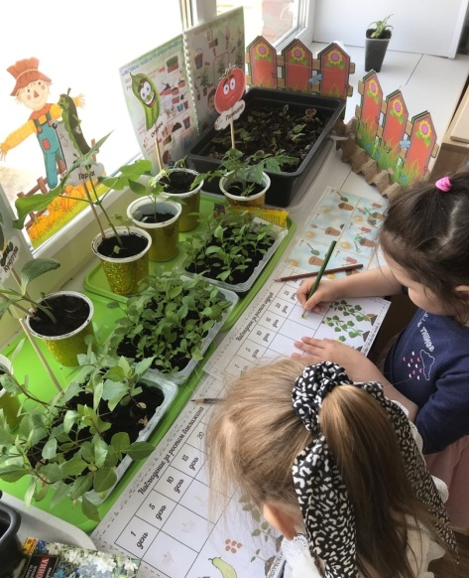
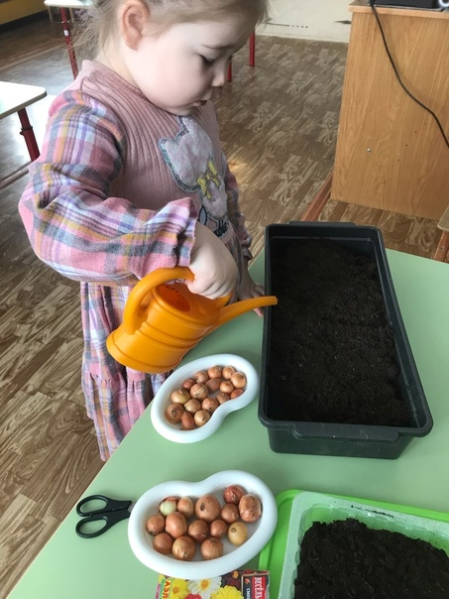
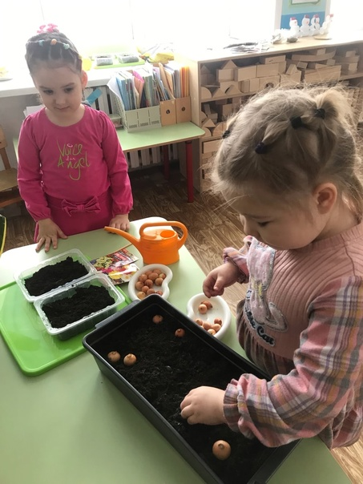
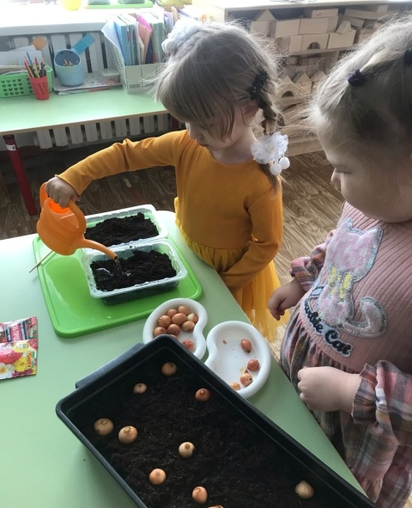
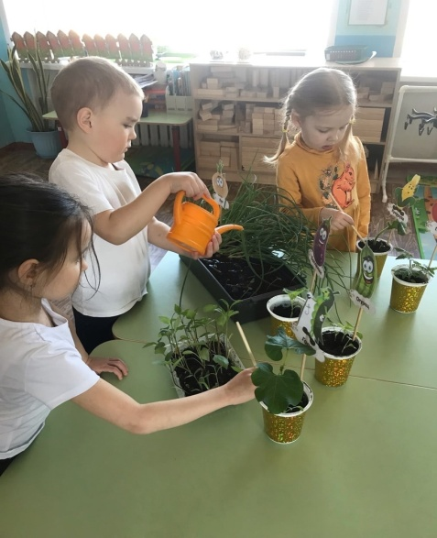
В рамках акции «Эковесна 2023» в средней группе проходит проект «Огород на окне».
Огород на окне - это отличный способ расширить представления детей о том, как ухаживать за растениями, о необходимости света, тепла, влаги, почвы для роста растений, развития интереса, мышления.
Во время работы над проектом мы собрали стихи, загадки, поговорки, рассказы, сказки про овощи. Изготовили журнал наблюдений, проводили исследования, опыты, эксперименты. Посадили лук, салат, помидор, огурец, фасоль, баклажан, тыкву и разнообразие цветов. Наблюдали за ростом растений. Все участники проекта( дети, воспитатель, родители) получили положительные эмоции!!!

Slide 9
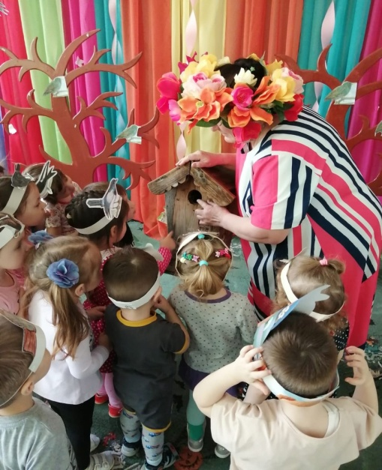
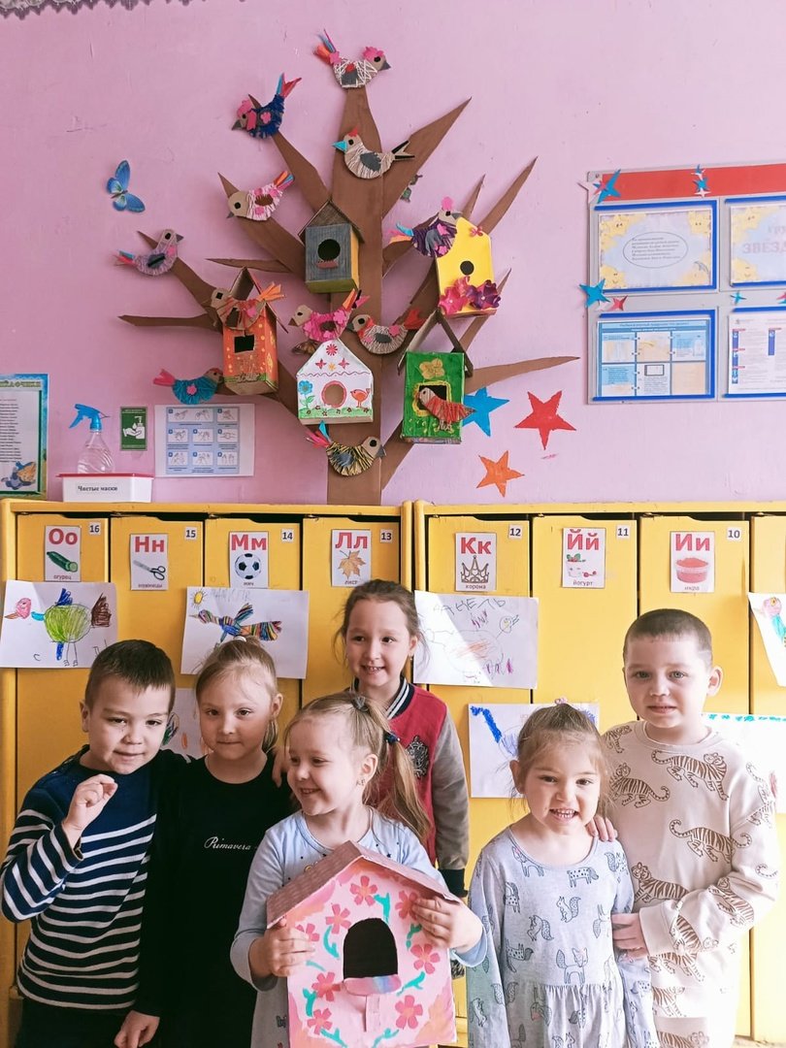
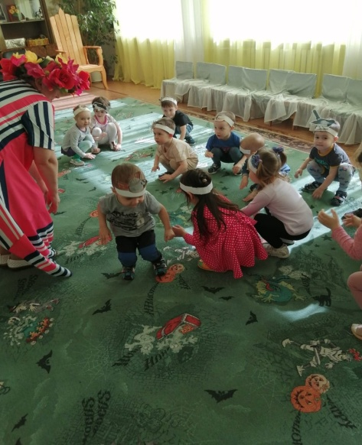
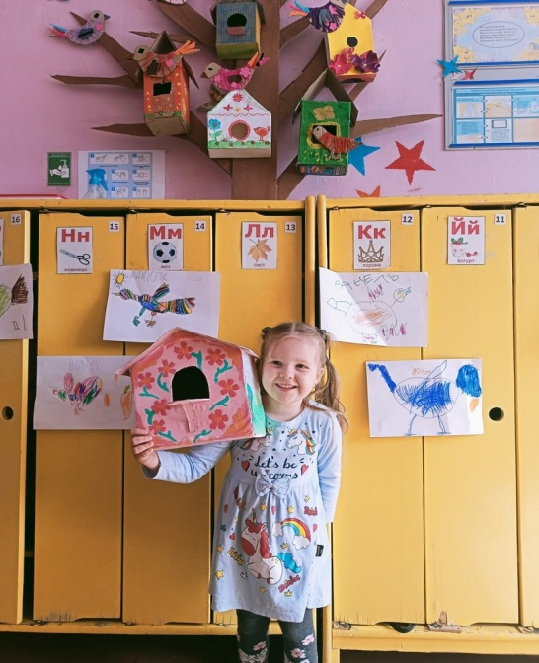
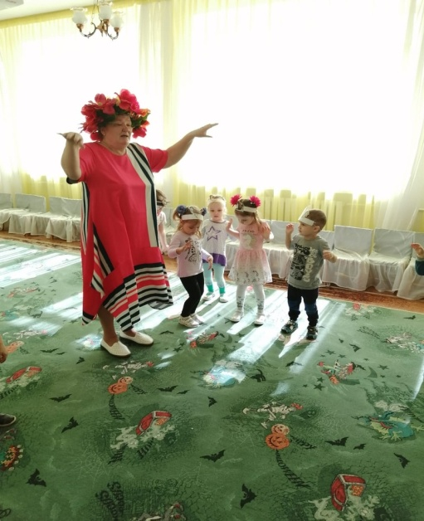
Международный день птиц. Каждый год они приносят нам на крыльях весну. День птиц - это не только время прилета пернатых с зимовок, но и праздник для дошколят.

Slide 10
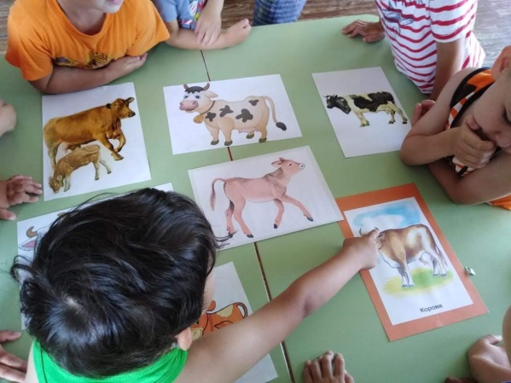
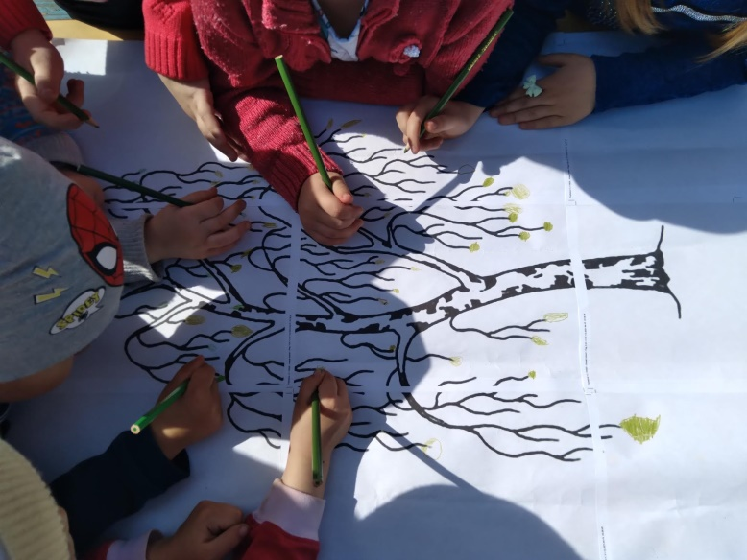
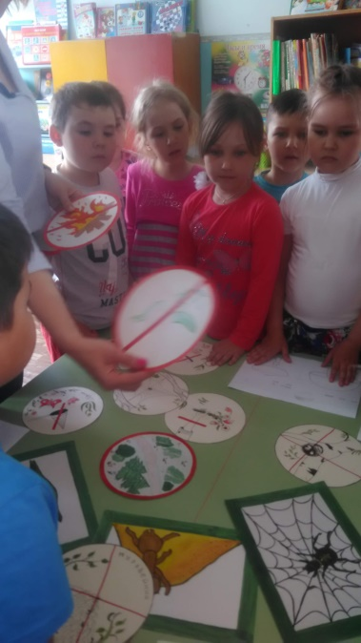
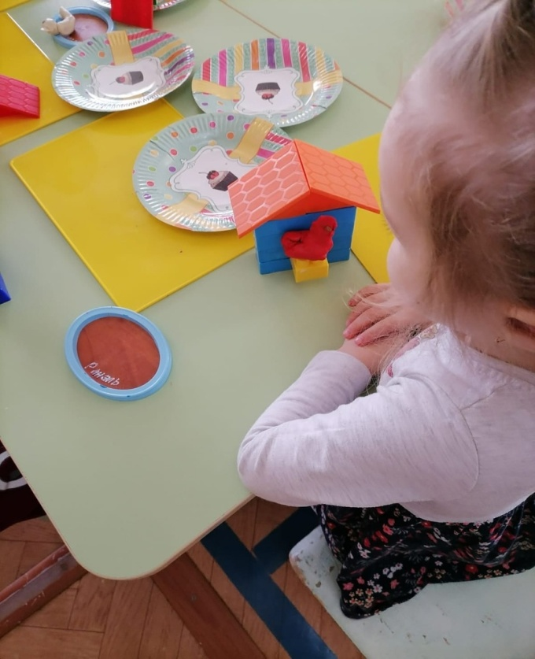
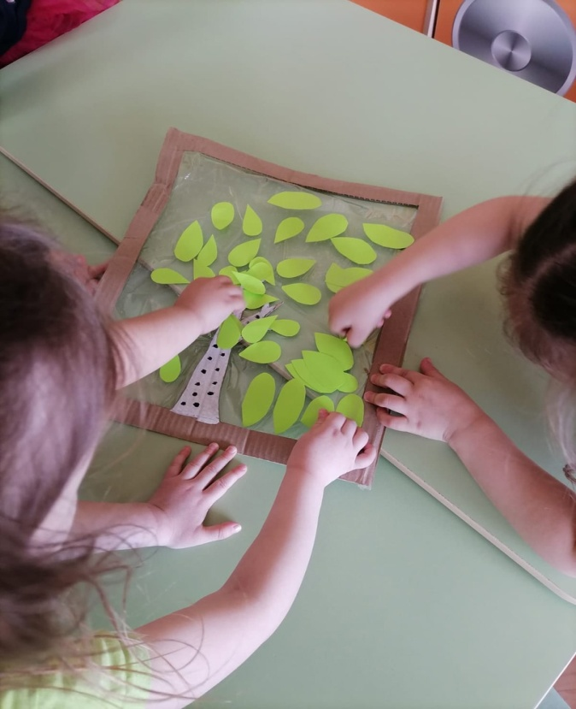
В группе были проведены мероприятия по экологическому воспитанию дошкольников:
беседы: «Земля – наш общий дом», «Вода-источник жизни»
тематические занятия: «Эколята на помощь», «Удивительная вода», «Лесные приключения», «В мире животных» , «Удивительное рядом».

Slide 11
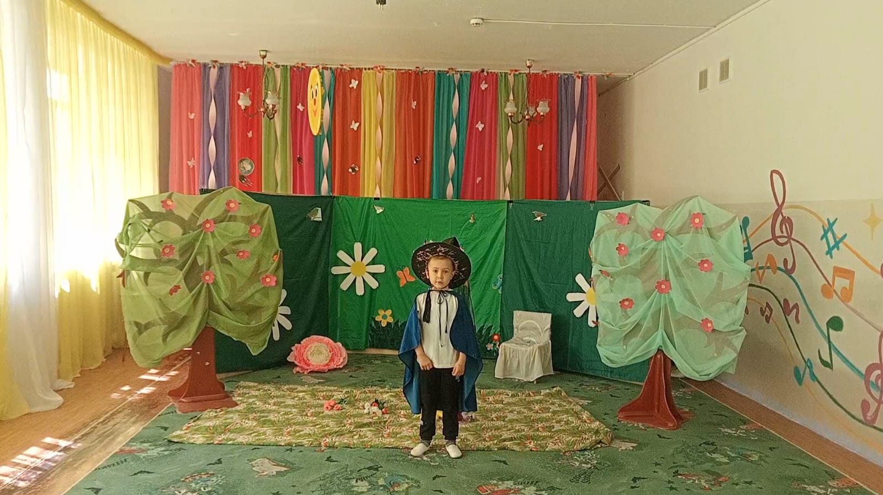
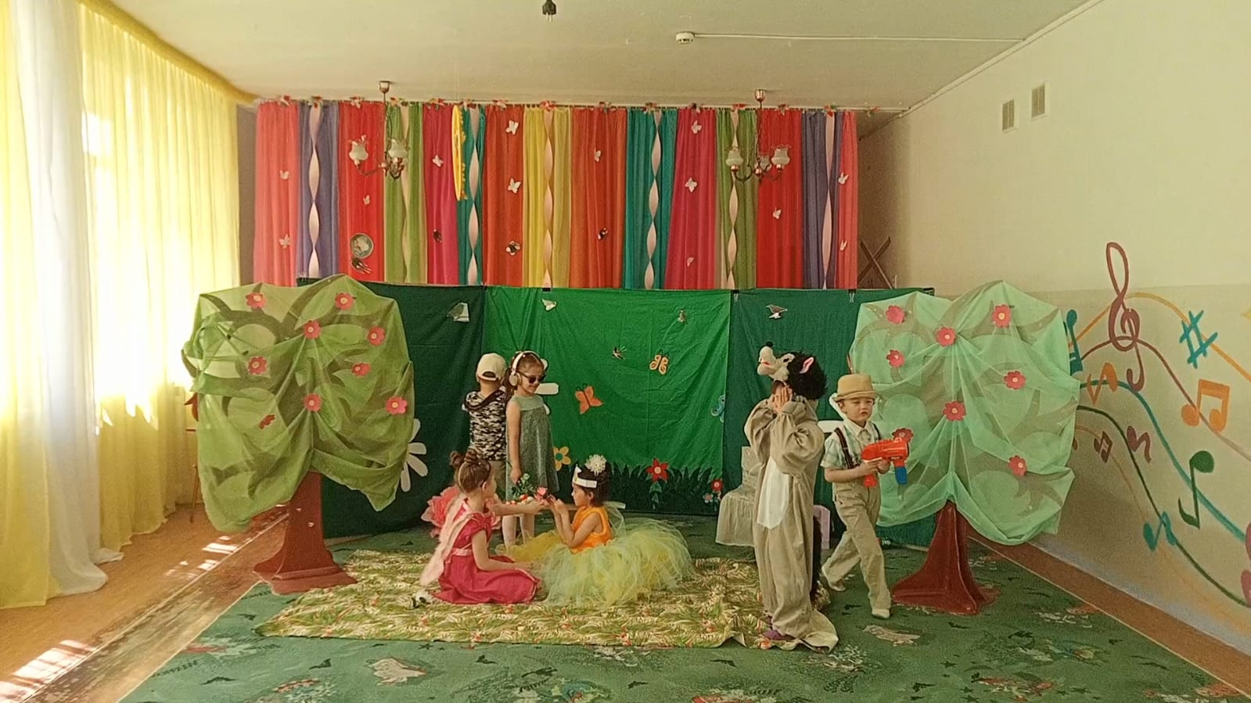
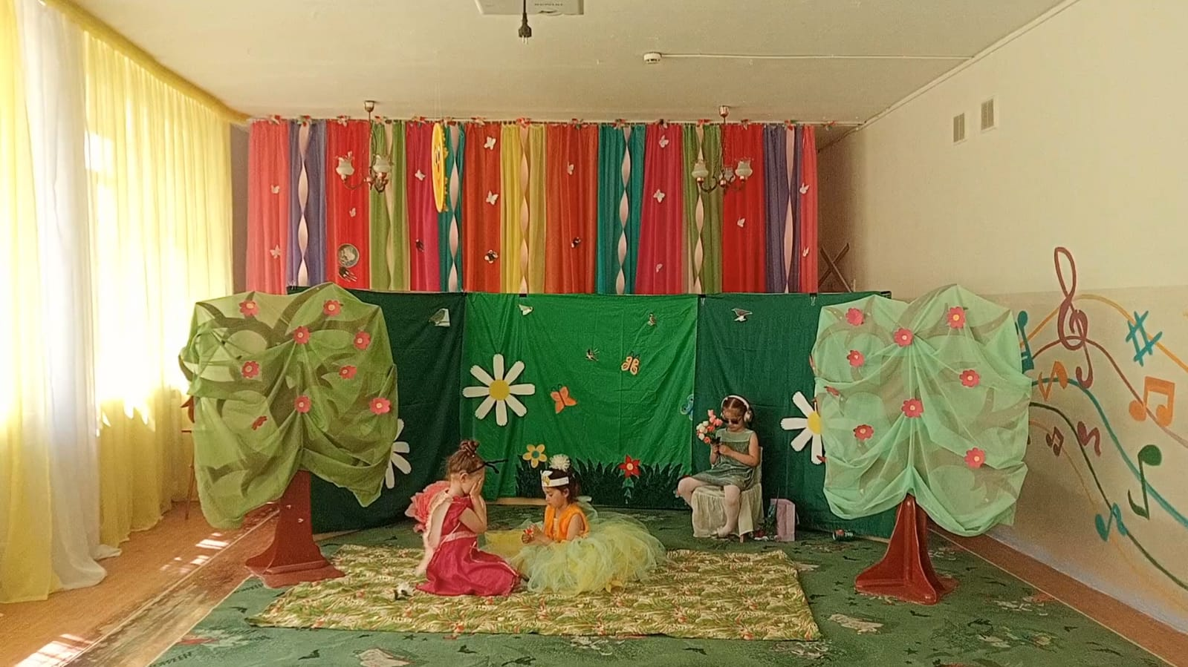
экосказка

Slide 12
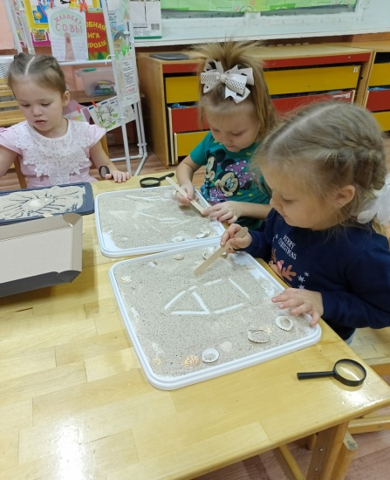
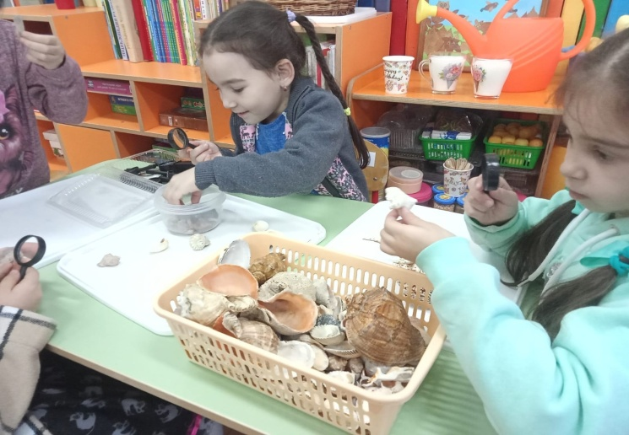
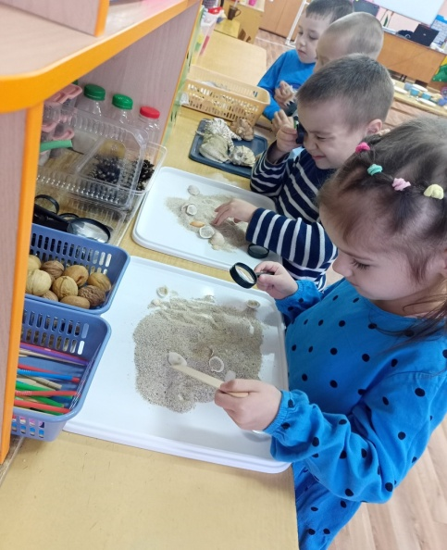


Проект «Юный исследователь»
Данный тип проекта опытно-исследовательский, групповой. Участниками проекта являются дети подготовительной к школе группы, воспитатели и родители воспитанников.

Slide 13


Акция «Сбор вторсырья»

Slide 14







Эко - мода

Slide 15



Экскурсия «Познание природы»

Slide 16





Экологическая акция « Мы за чистый Карабаш!»
Воспитанники старшей группы вместе со своими воспитателями организовали экологическую акцию « Мы за чистый Карабаш!». В ходе акции дети обратились к жителям поселка Карабаш с призывами сохранять чистоту окружающей среды и раздали памятки, сделанные руками детей

Slide 17


Газета « Правила поведения в природе».
Мы в природе только гости, и очень важно знать правила поведения с самого раннего возраста. Если мы будем дружить с природой, она в любое время года будет радовать нас.

Slide 18




Творческая мастерская детей и родителей « Вторая жизнь».
Дети совместно с родителями сделали своими руками удивительные поделки из бросового материала. С ними можно играть или просто любоваться.

